Slide 1

Metodologias Ágeis
Jonas Lopes do O
Maike Bezerra da Silva

Slide 2

Uma análise estatística dos efeitos do Scrum e Kanban em projetos de desenvolvimento de software
Howard Lei, Farnaz Ganjeizadeh, Pradeep Kumar Jayachandran, Pinar Ozcan

Slide 3
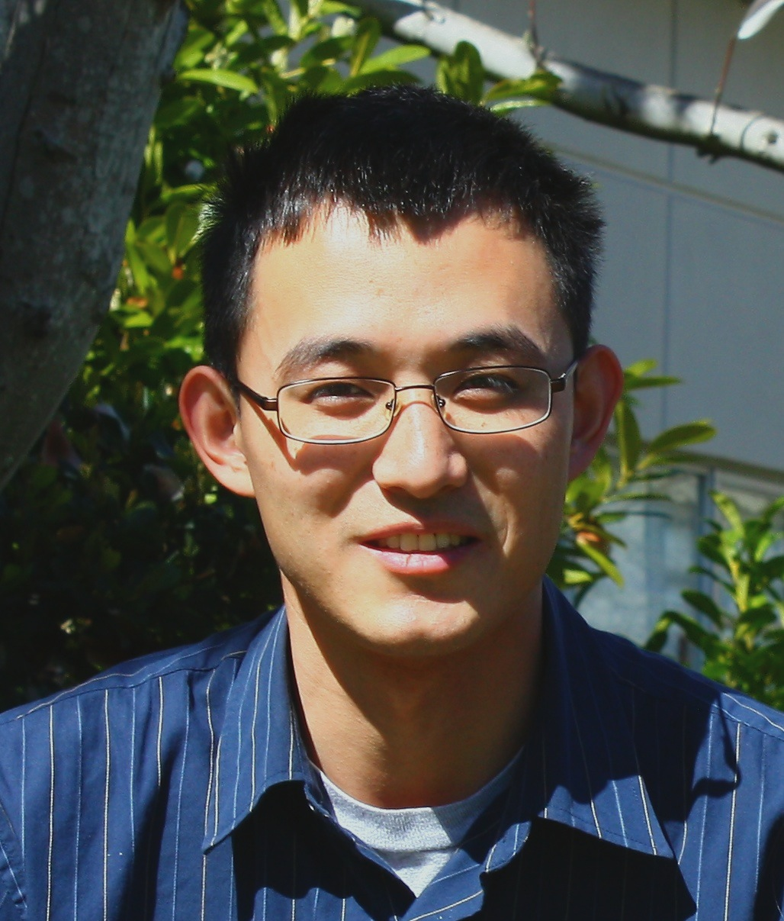
Howard Lei
Formação: Ph.D em Engenharia Elétrica e Ciência da Computação na UC Berkeley em 2010.
Pesquisas em foco: Aplicativos de aprendizado de máquina para reconhecimento de alto-falantes e multimídia.
Atuação: Pesquisador de pós-doutorado no International Computer Science Institute , uma organização sem fins lucrativos afiliada à Universidade da Califórnia em Berkeley.
E-mail: hlei@icsi.berkeley.edu

Slide 4

Farnaz Ganjeizadeh
Formação: Professor at California state university at Hayward at Applied Materials Inc.
Pesquisas em foco: Estratégia, Empreendedorismo, Mercados de Tecnologia, Regulação de Tecnologia, Aplicações Móveis, Economia de Compartilhamento, Digital Banking.
Atuação: Professor associado Departamento de Engenharia
E-mail: farnaz.ganjeizadeh@csueastbay.edu

Slide 5
Pradreep Kumar Jayachandran
Paradeiro desconhecido.
No more info.

Slide 6
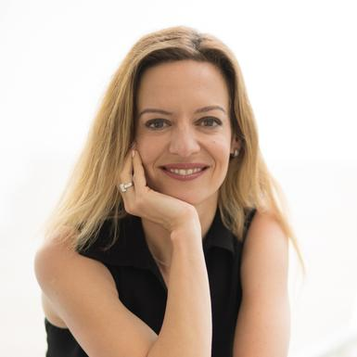
Pinar Ozcan
Formação: Ph.D. no Stanford Technology Ventures Programme (STVP) no Departamento de Ciência e Engenharia de Gestão da Universidade de Stanford.
Pesquisas em foco: Estratégia, Empreendedorismo, Mercados de Tecnologia, Regulação de Tecnologia, Aplicações Móveis, Economia de Compartilhamento, Digital Banking.
Atuação: Professora de Gestão Estratégica na Warwick Business School. Ela é especializada em estratégia, empreendedorismo e o surgimento de novos mercados de tecnologia.

Slide 7
Estrutura do Artigo
Introdução
Metodologias ágeis no desenvolvimento de software
Metodologia de pesquisa
Resultado
Conclusão

Slide 8
Objetivo
Fornecer evidências estatísticas para determinar se existe uma diferença significativa entre os métodos Scrum e Kanban em termos de seus efeitos em diferentes fatores de gerenciamento de projetos.

Slide 9
Metodologias Ágeis
Usadas para lidar com os desafios de gerenciar projetos complexos durante a fase de desenvolvimento.
Método iterativo e incremental
Nascida pra suprir as necessidades que outras metodologias não cobriam na época.

Slide 10

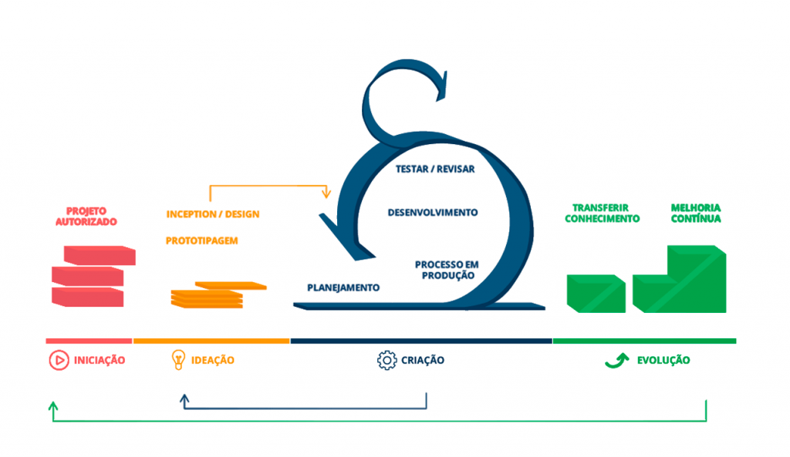
Desenvolvimento com Ágeis

Slide 11
Scrum
Metodologia de gerenciamento de projetos para o desenvolvimento de software ágil.
Projetado para gerenciar requisitos de projetos que mudam rapidamente, melhorando a comunicação entre os Stakeholders.
Definido, formalizado e publicado como a primeira metodologia Ágil para desenvolvimento de software [15].

Slide 12
Teoria do Scrum
Transparência: todos deve está visível para todos que estão envolvidos no projeto.
Inspeção: os artefatos do Scrum são inspecionados com frequência para detectar problemas nos estágios iniciais.
Adaptação: Se um inspetor determinar que alguns aspectos do projeto são inaceitáveis ​​e fora do escopo do projeto, o processo pode ser ajustado para evitar mais problemas.

Slide 13
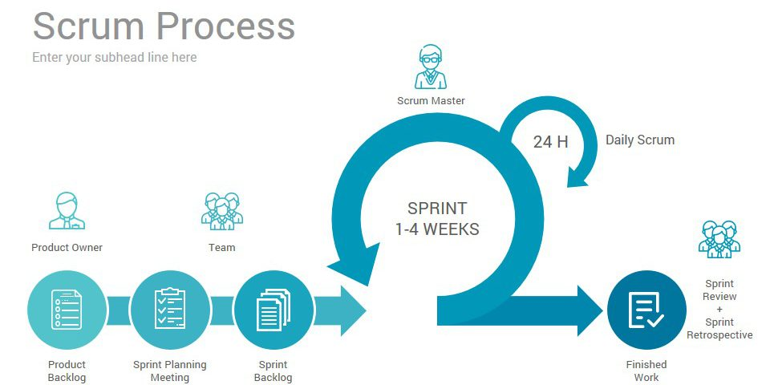
Conteúdo do Scrum

Slide 14
Kanban
Afirma com precisão o trabalho que precisa ser feito e quando ele precisa ser feito.
Apresenta explicitamente as tarefas mais importantes que precisam de mais atenção para reduzir o risco de sua incompletude e também para aumentar a flexibilidade entre outras tarefas do projeto.

Slide 15
Princípios Kanban
Limitar o trabalho em andamento (WIP).
Puxar valor através do processo de desenvolvimento.
Tornar o processo de desenvolvimento visível.
Aumentar o rendimento.
Usar um backlog fixo.
Qualidade de Embalagem

Slide 16
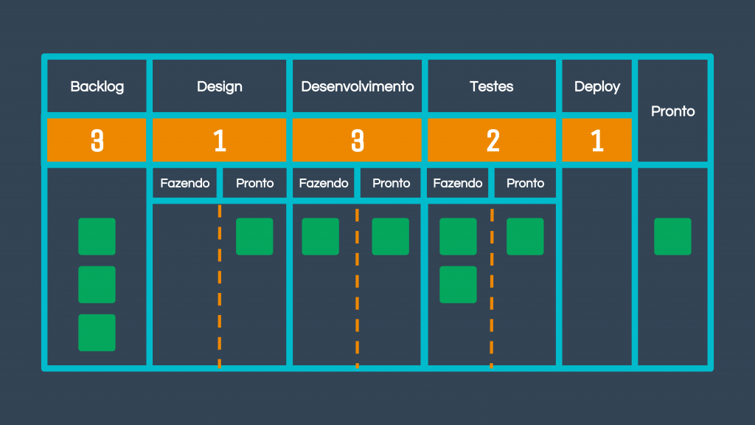
Visualização do fluxo de trabalho
Fonte: https://targetteal.com/

Slide 17
Semelhanças
Lean e Agile.
Dividem o trabalho em partes menores.
Equipes auto-organizadas.
Entrega de software cedo e frequentemente
Adaptado à mudanças.

Slide 18
Diferenças
Condições:
Se as iterações de caixa de tempo são necessárias.
Se uma equipe se compromete com uma quantidade específica de trabalho para uma determinada iteração de produto.
Se as equipes multifuncionais são prescritas.
Se o WIP - Work in Progress é limitado.
Se o trabalho deve ser desdobrado ser completado dentro de um período de tempo prescrito, entre outros [22]

Slide 20
Coleção dos dados
Baseada em http://www.surveymonkey.com para coletar dados numéricos.
Realizada entre abril de 2012 e maio de 2012.
Participantes eram funcionários envolvidos em projetos de desenvolvimento de software em empresas que utilizavam Scrum ou Kanban.

Slide 21
Tabela 1
Imagem da tabela.

